Slide 1
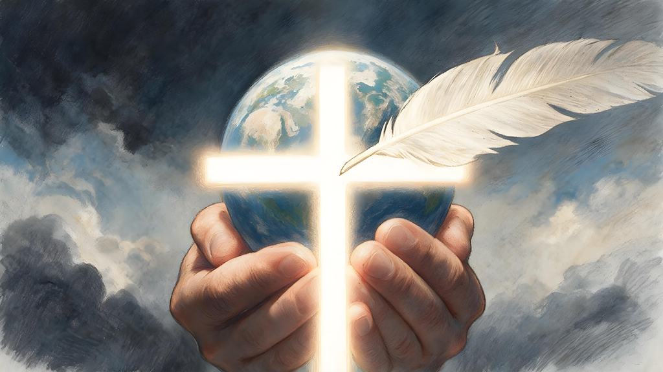
EL CREADOR HABLA
Lección 1 para el 3 de octubre de 2026

Slide 2
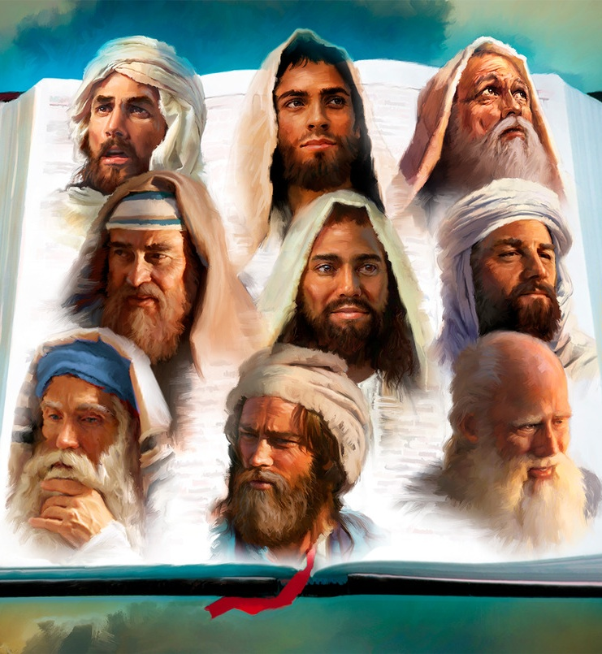
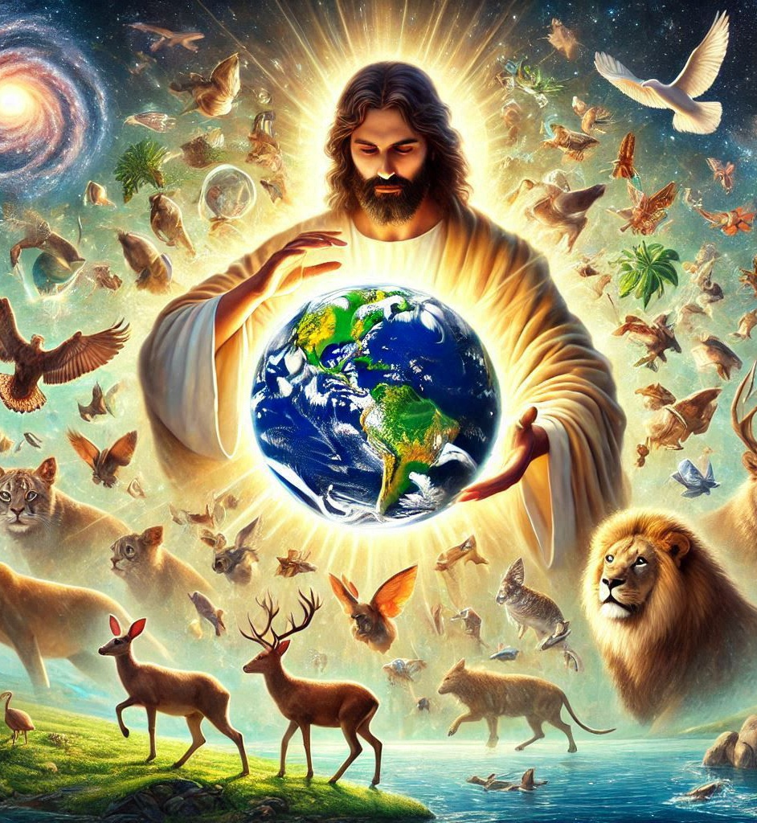
«Dios, habiendo hablado muchas veces y de muchas maneras en otro tiempo a los padres por los profetas, en estos postreros días nos ha hablado por el Hijo, a quien constituyó heredero de todo, y por quien asimismo hizo el universo»
(Hebreos 1:1-2)

Slide 3

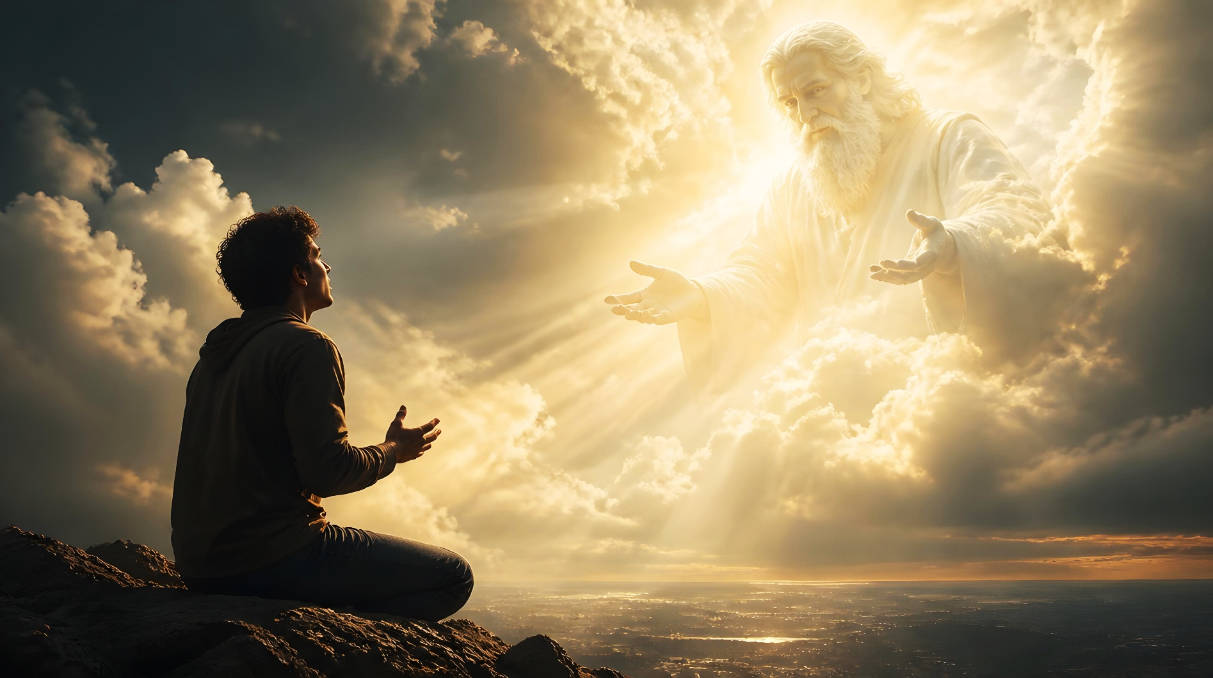
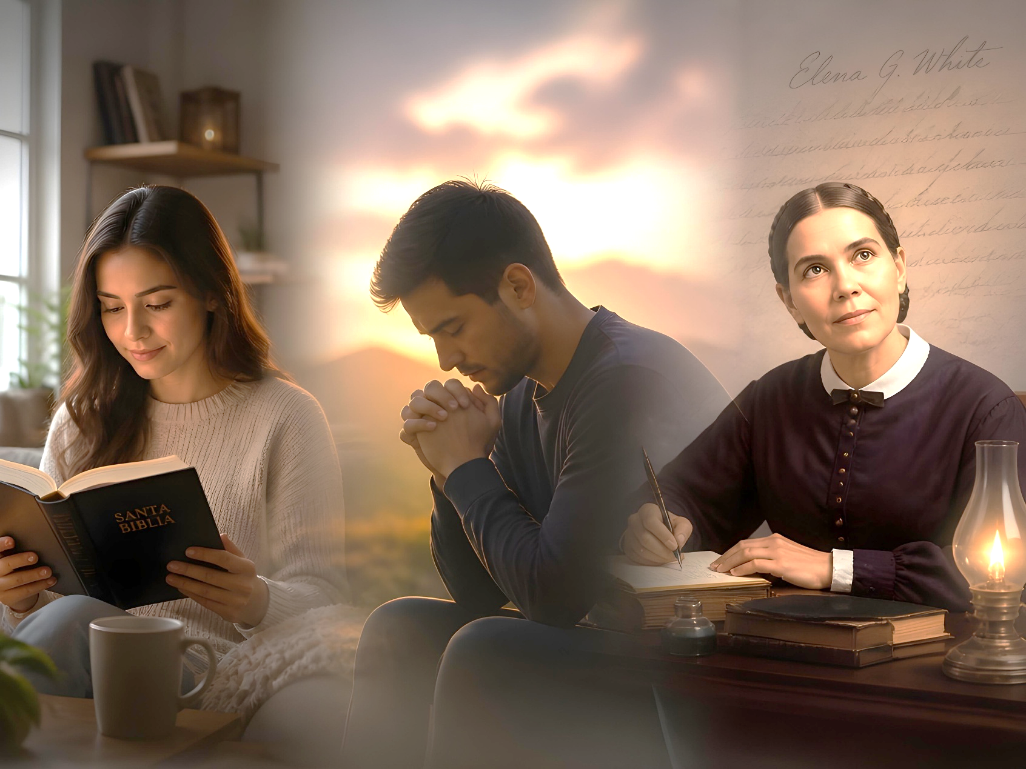
¿Has hablado alguna vez DIRECTAMENTE con Dios? ¿Has podido percibir con tus oídos sus palabras? La respuesta, evidentemente, es: “No”.
Solo podemos hablar con Dios por métodos indirectos (la oración, la Biblia, los profetas, …)
¿Cuál es la razón de nuestra incapacidad para hablar con Dios directamente? ¿Fue siempre así? ¿Llegaremos algún día a poder hacerlo?
¿Cómo se comunicaba originalmente Dios con la humanidad?
1
¿Cómo dejó la humanidad de comunicarse con Dios?
2
¿Cómo intentó Dios restaurar la comunicación?
3
¿Por qué no podemos comunicarnos directamente con Dios ahora?
4
¿Cómo podemos comunicarnos con Dios en la actualidad?
5

Slide 4

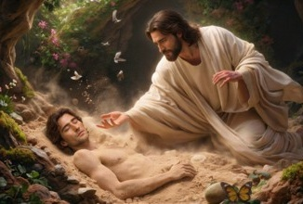

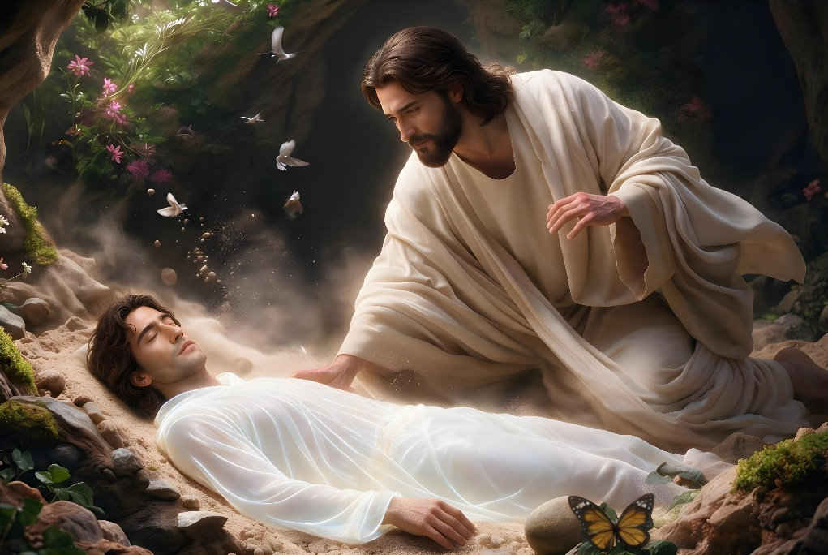
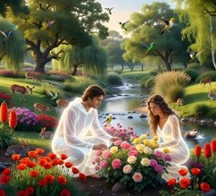
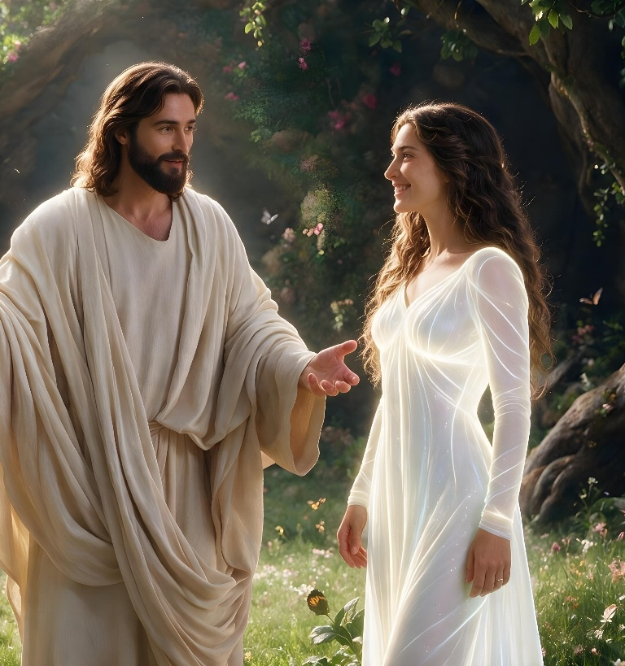
¿CÓMO SE COMUNICABA ORIGINALMENTE DIOS CON LA HUMANIDAD?
“Y mandó Jehová Dios al hombre, diciendo: De todo árbol del huerto podrás comer” (Génesis 2:16)
En el principio, Dios creó el mundo para ser habitado por los seres humanos (Is. 45:18).
Cuando todo estuvo preparado, creó a Adán del polvo de la tierra (Gn. 2:4-7).
El mismo día, creó a Eva de una costilla de Adán (Gn. 2:18, 21-22).
La humanidad ya estaba completa y preparada para habitar el mundo recién creado (Gn. 1:27).

Slide 5
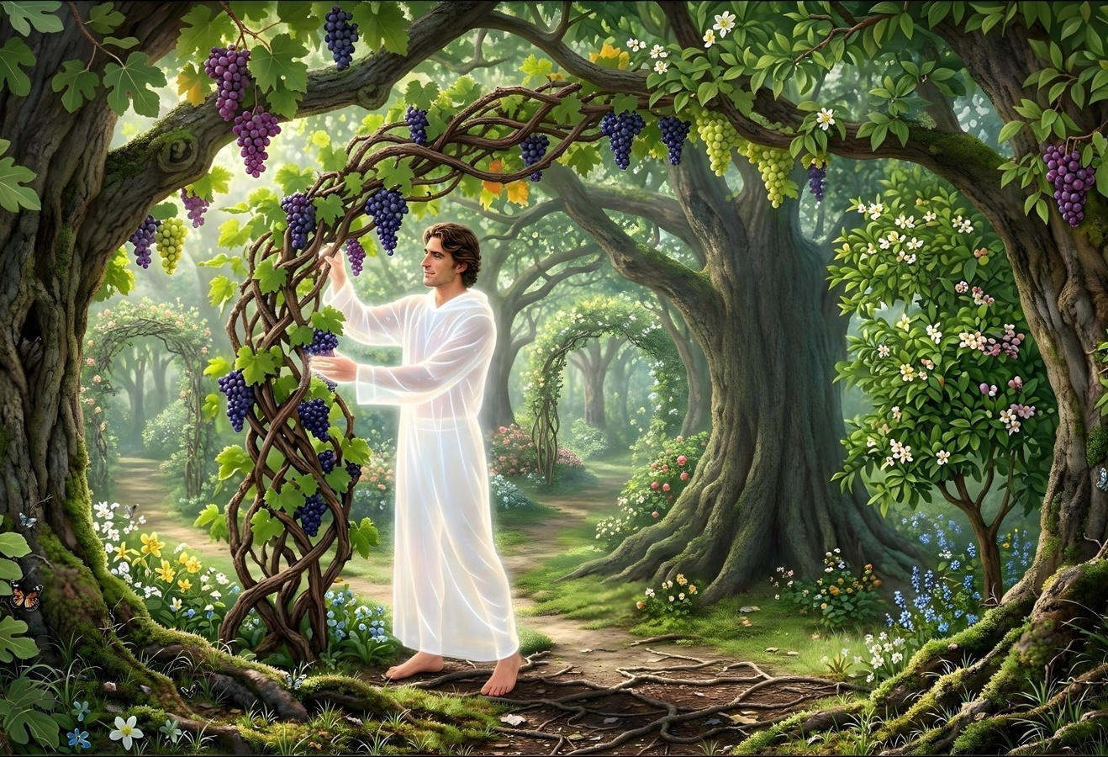
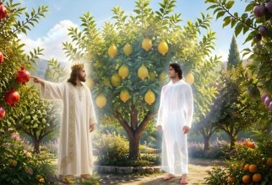
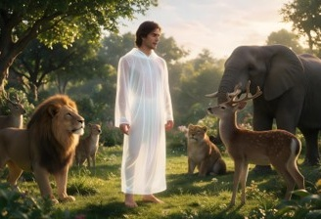
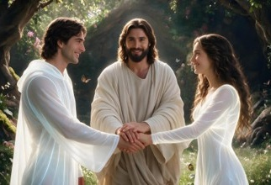
¿CÓMO SE COMUNICABA ORIGINALMENTE DIOS CON LA HUMANIDAD?
“Y mandó Jehová Dios al hombre, diciendo: De todo árbol del huerto podrás comer” (Génesis 2:16)
Durante este proceso, hubo mucha comunicación entre Dios y Adán:
Le dio instrucciones sobre el trabajo que debía realizar en Edén (Gn. 2:15).
Le indicó sus limitaciones
(Gn. 2:16-17).
Le pidió que diese nombre a los animales (Gn. 2:19).
Le presentó a Eva, y los unió en matrimonio
(Gn. 2:22-24).

Slide 6
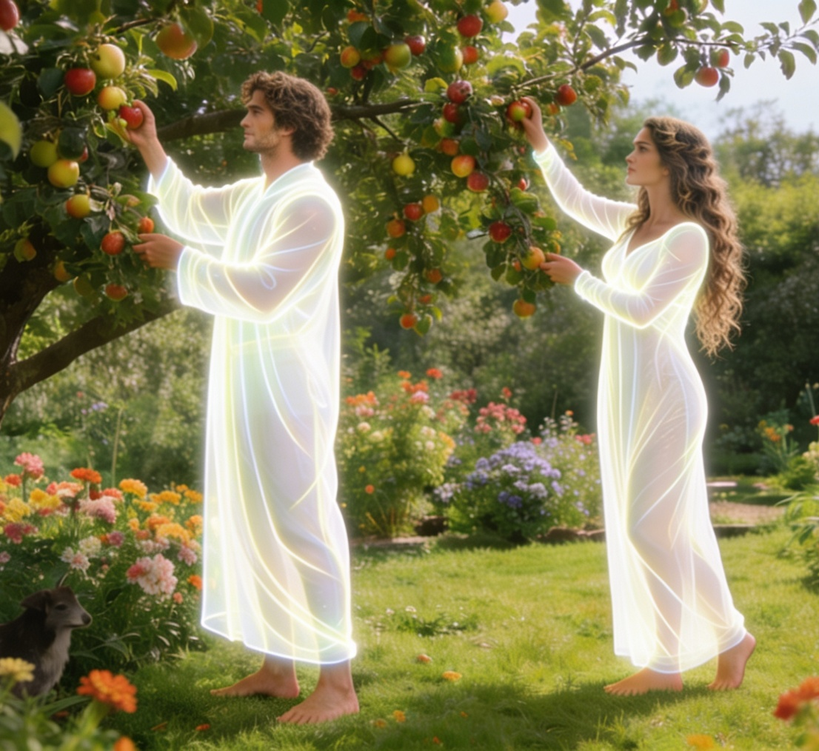
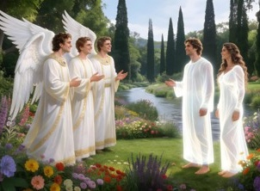
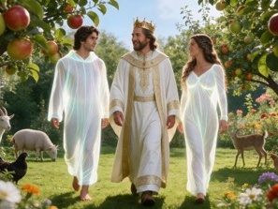
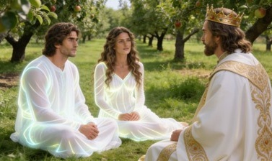
¿CÓMO SE COMUNICABA ORIGINALMENTE DIOS CON LA HUMANIDAD?
“Y mandó Jehová Dios al hombre, diciendo: De todo árbol del huerto podrás comer” (Génesis 2:16)
Dios les indicó a Adán y a Eva cómo debían comportarse y qué alimentación debían tener
(Gn. 1:28-29).
Los creó como seres sociales, con la capacidad de comunicarse, no solo entre ellos, sino con otros seres (como, por ejemplo, los ángeles).
Después creó el séptimo día para poder disfrutar de la compañía de ambos durante todo ese día.
A partir de ese momento, se encontraba con ellos cada día, al caer la tarde (Gn. 3:8 DHHe).

Slide 7



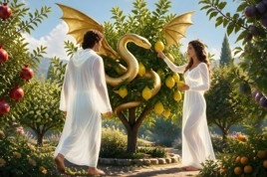


¿CÓMO DEJÓ LA HUMANIDAD DE COMUNICARSE CON DIOS?
“Y [Adán] respondió: Oí tu voz en el huerto, y tuve miedo, porque estaba desnudo; y me escondí” (Génesis 3:10)
Adán y Eva fueron creados con la capacidad de elegir libremente. Para que pudieran ejercer esa libertad, Dios les dio todo, pero se reservó un árbol
(Gn. 2:16-17).
En ese mismo árbol, el tentador, disfrazado de serpiente y aparentando querer el bienestar de Adán y Eva, les contó una serie de mentiras (que Eva transmitió a Adán): sois inmortales (“no moriréis”); seréis dioses (“seréis como Dios”); Dios os oculta la verdad (“sabe Dios que…”) (Gn. 3:1-5).
Fascinada por las maravillas del fruto prohibido, Eva comió de él e incitó a Adán, que también comió (Gn. 3:6).
En ese momento, el manto de gloria que les cubría desapareció; se dieron cuenta de su desnudez; y buscaron soluciones para esconder su error (Gn. 3:7).
La siguiente reacción negativa fue que se sentían tan culpables por su desobediencia que no deseaban comunicarse más con Dios (Gn. 3:8).

Slide 8

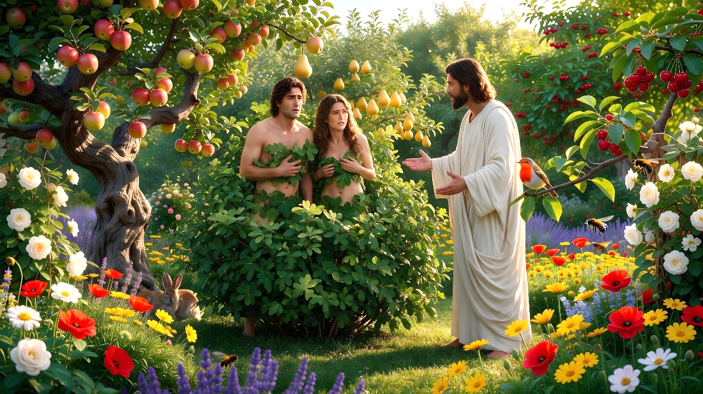
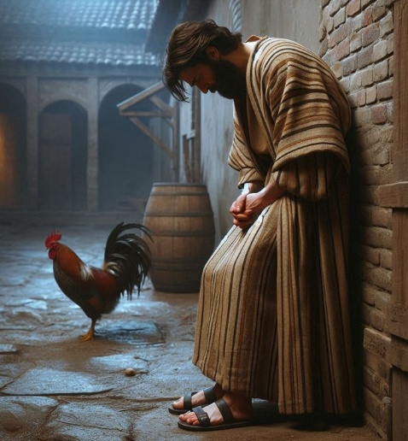
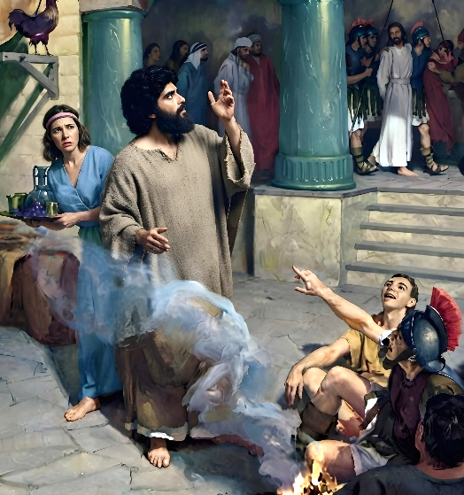
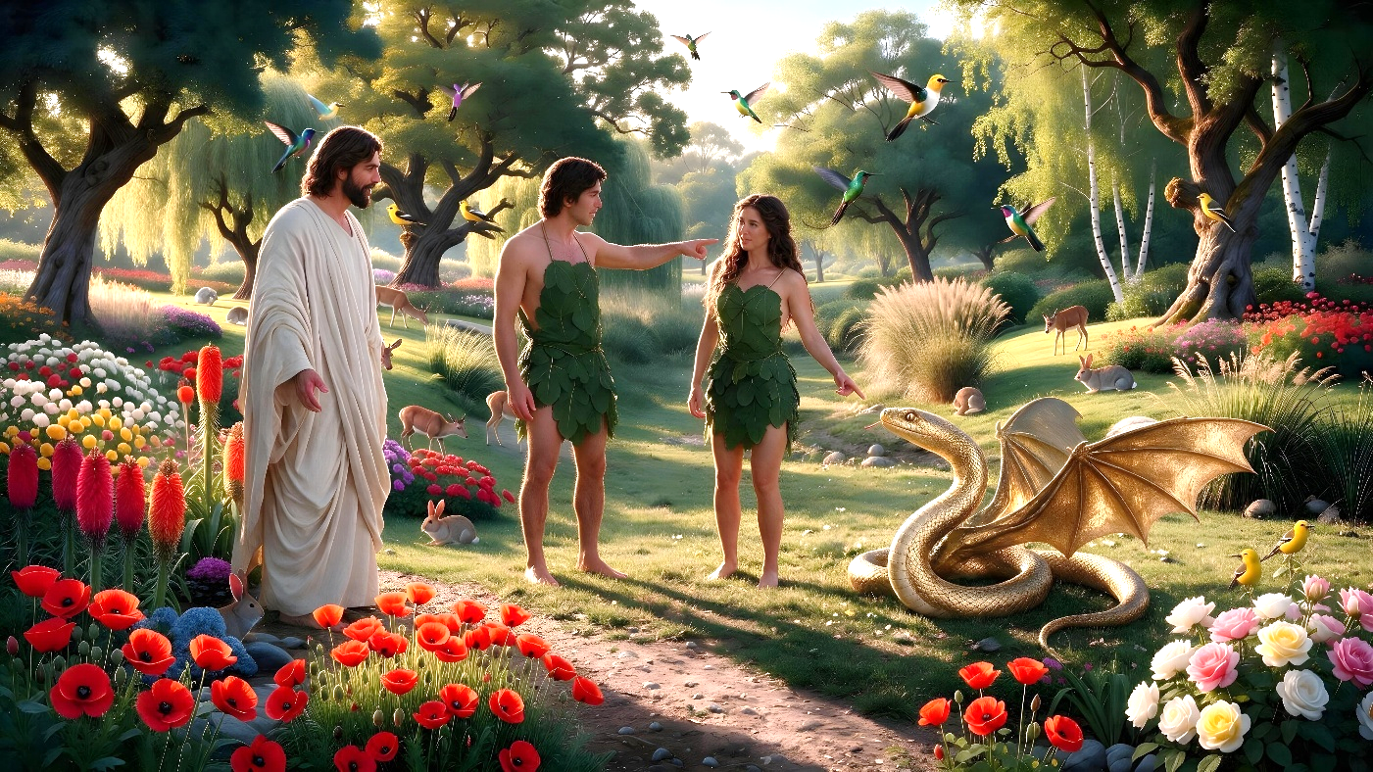
¿CÓMO INTENTÓ DIOS RESTAURAR LA COMUNICACIÓN?
“Mas Jehová Dios llamó al hombre, y le dijo: ¿Dónde estás tú?” (Génesis 3:9)
Sabiendo que Adán y Eva habían pecado, Dios —como acostumbraba— se acercó para hablar con ellos. Por primera vez, en lugar de salir alegremente a recibirle, Dios tuvo que llamarlos para encontrarse con ellos (Gn. 3:8-9).
Aunque no querían comunicarse con Dios, Dios sí quiso comunicarse con ellos. No rehuyó la compañía del pecador, sino que lo confrontó con su pecado, buscando su arrepentimiento (Gn. 3:10-11).
Siglos después, Dios buscó con su mirada a otro pecador para conseguir su arrepentimiento: Pedro (Lc. 22:61-62).
Al contrario que Pedro, que reconoció su pecado, Adán y Eva comenzaron a justificarse ante Dios y echar la culpa a otros por su transgresión (Gn. 3:12-13).
En la actualidad, los seres humanos seguimos patrones similares. Nos aferramos al pecado e intentamos justificarnos. Aunque el pecado se “pega” a nosotros, Dios sigue queriendo restaurarnos, y nos llama: “venid a mí” (Is. 55:3).

Slide 9

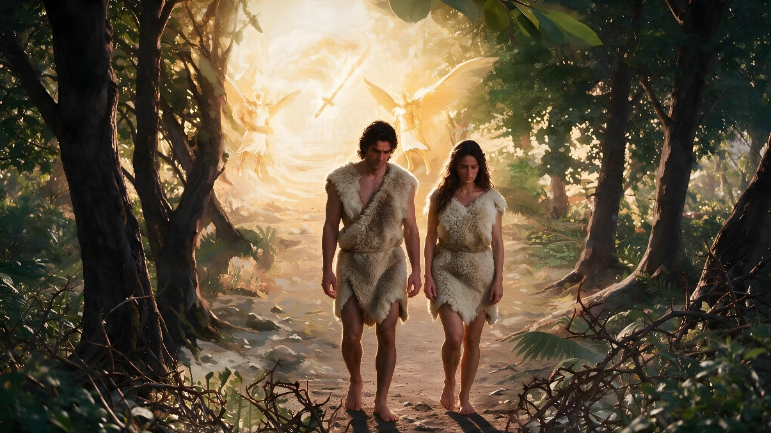
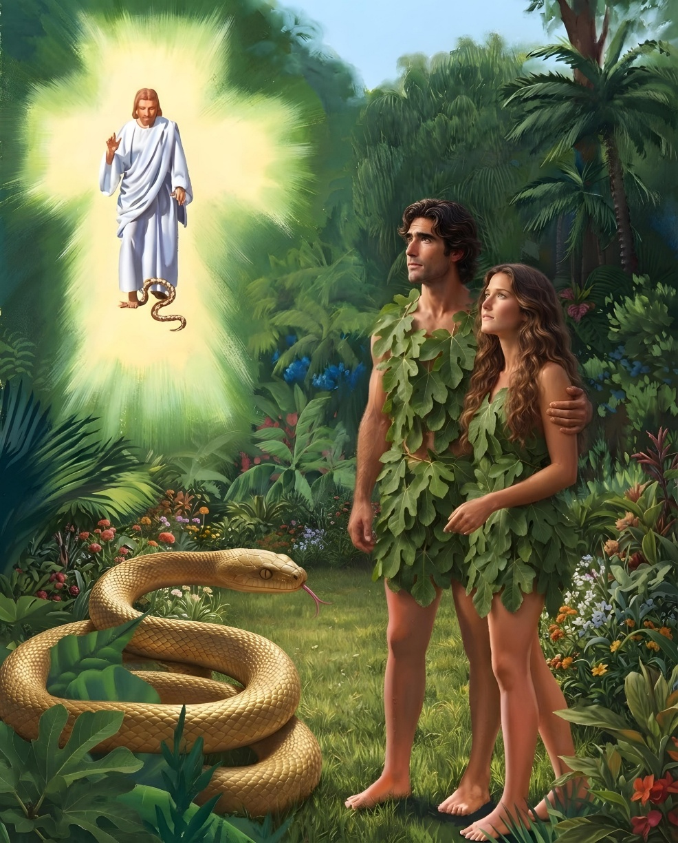
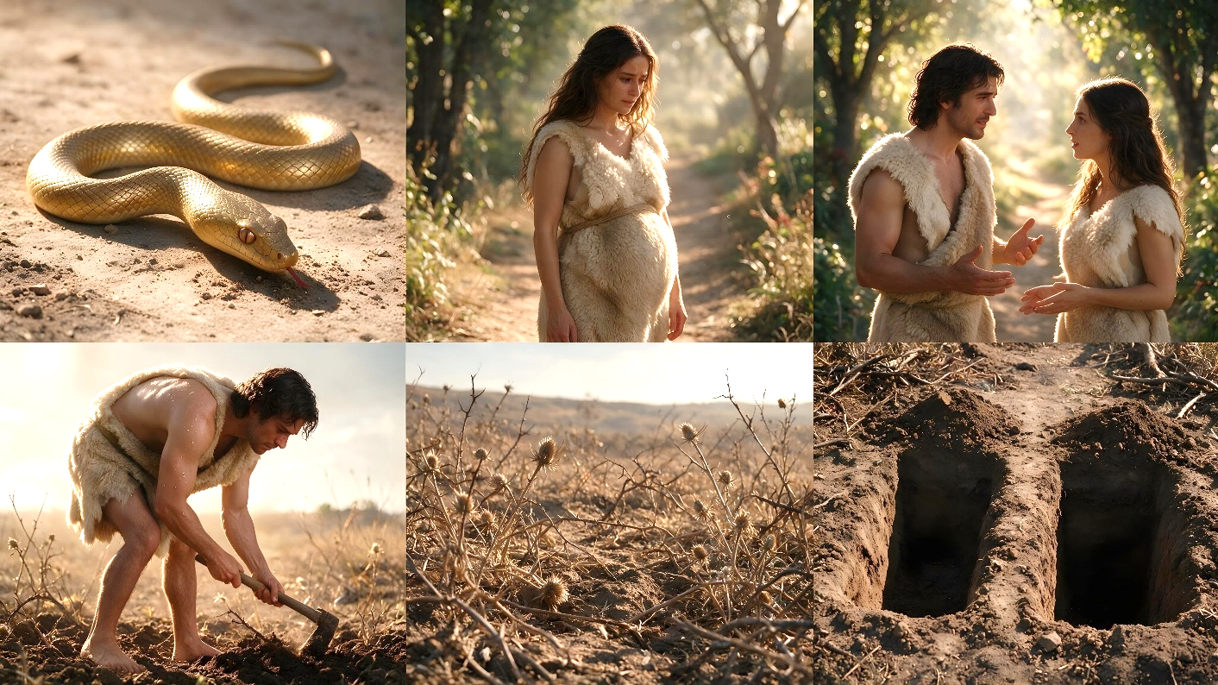
¿POR QUÉ NO PODEMOS COMUNICARNOS DIRECTAMENTE CON DIOS AHORA?
“Echó, pues, fuera al hombre, y puso al oriente del huerto de Edén querubines, y una espada encendida que se revolvía por todos lados, para guardar el camino del árbol de la vida” (Génesis 3:24)
Dios presentó ante la pareja pecadora las consecuencias de su pecado, entre las cuales se encontraba la imposibilidad de volver a hablar directamente con Dios a partir de su expulsión del Edén (Gn. 3:16-24).
Consecuencias para:
Eva
Dolor en el parto
Pérdida de la igualdad con Adán
Adán
Trabajar con esfuerzo
Cultivar para poder comer
Todos
Muerte
Separación de Dios
Antes de comunicarles las consecuencias del pecado, Dios les presentó la solución: un descendiente de Eva acabaría con el poder del diablo y restauraría a la humanidad (Gn. 3:15).
A través de los profetas, Dios comunicó la forma en que se realizaría la redención: Dios mismo se encarnó, sufrió la muerte por nuestros pecados, resucitó, y nos otorga vida eterna (Is. 9:6; 53:6, 10-11).
Tan pronto como surgió el pecado, surgió la promesa de un Salvador.

Slide 10



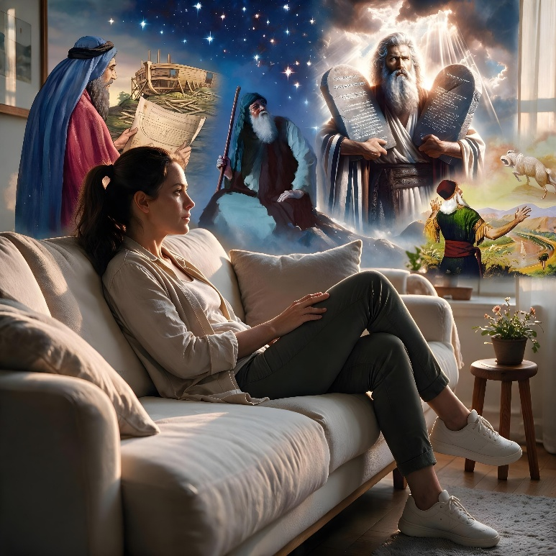
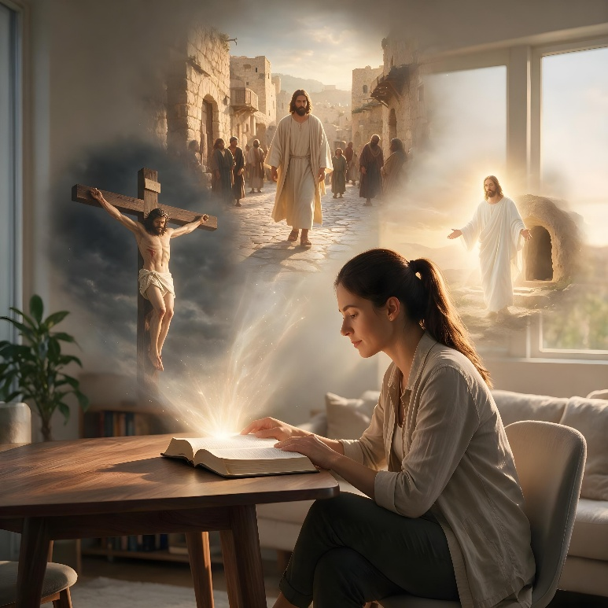

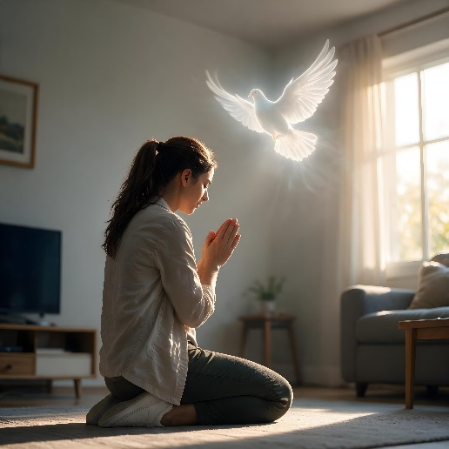
¿CÓMO PODEMOS COMUNICARNOS CON DIOS EN LA ACTUALIDAD?
“a ti, hombre, yo te he puesto como centinela del pueblo de Israel. Tú deberás recibir mis mensajes y comunicarles mis advertencias” (Ezequiel 33:7)
Para comunicarse hoy con nosotros, Dios ha escrito dos “libros de consulta”: la Creación, y la Biblia (Ro. 1:20; 2Tim. 3:15).
Aunque la Creación nos habla del Creador, está gravemente contaminada por el pecado. La Biblia, sin embargo, contiene directrices claras y directas, trasmitidas por los profetas que recibieron mensajes de Dios. En la Biblia encontramos también la más perfecta manifestación de Dios en la vida y ministerio de Jesús (Heb. 1:1-2).
En ella se nos revela quiénes somos, de dónde venimos y hacia dónde vamos. Allí encontramos el propósito de Dios para nuestra vida.
Además, Dios se comunica con nosotros a través de la oración (Sal. 5:2); los ángeles (Hch. 8:26); los profetas (Joel 2:28); y, especialmente, por el Espíritu Santo (Jn. 14:26).

Slide 11

“Debía haber cooperación entre el hombre y Dios. Pero este plan fue echado a perder en gran medida por la transgresión de Adán. Satanás lo indujo a pecar, y el Señor no se iba a comunicar con él después que hubo pecado como lo hacía cuando estaba sin pecado.
Después de la caída Cristo se convirtió en el instructor de Adán. Actuó en lugar de Dios para con la humanidad, salvando a la raza de la muerte inmediata. Tomó sobre sí el oficio de mediador. A Adán y Eva se les concedió un tiempo de prueba para volver a su lealtad, y en este plan se abarcó a toda su posteridad (Carta 91, 1900, pp. 3-6).
Sin la expiación del Hijo de Dios no podría haber habido comunicación de bendición o salvación de Dios al hombre. Dios estaba celoso por el honor de su ley. La transgresión de la misma había causado una terrible separación entre Dios y el hombre. A Adán, en su inocencia, se le otorgaba comunión directa, libre y feliz con su Hacedor. Después de su transgresión, Dios se comunicaría con el hombre sólo mediante Cristo y los ángeles (The Signs of the Times, 30 de enero de 1879)”
E. G. W. (Conflicto y valor, 14 de enero)

Slide 12

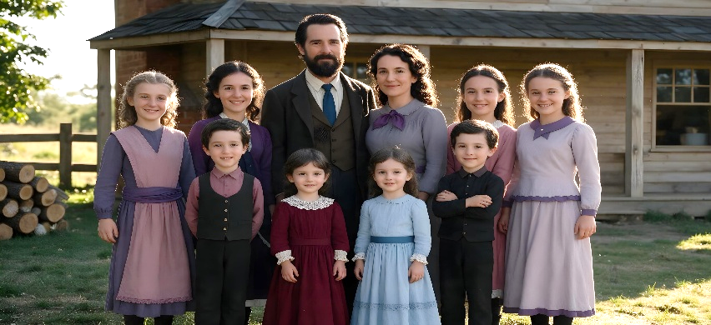

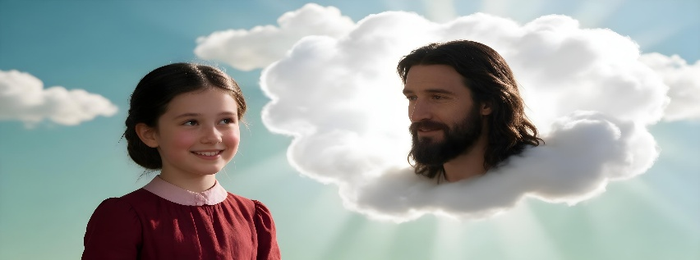
ANEXO: BIOGRAFÍA DE ELENA G. WHITE
Elena Gould y Elizabeth Harmon, las menores de los ocho hijos de Eunice y Robert Harmon, nacieron el 26 de noviembre de 1827 en Gorham, estado de Maine, Estados Unidos.
Poco después la familia se trasladó a Portland, una ciudad importante en Maine, para ampliar su negocio de fabricación de sombreros.
A los nueve años, una compañera de colegio de Elena le lanzó una piedra que le causó un grave traumatismo en la cara. La lesión le dejó secuelas que le obligaron a abandonar la escuela, y limitaron su vida social.
La familia aceptó las enseñanzas de Guillermo Miller, y Elena se bautizó en la iglesia metodista en 1842.
Pero Elena se sentía perdida, y se creía indigna de la salvación, hasta que el pastor Levi Stockman le ayudó a comprender el verdadero amor de Dios.
Desde aquel momento, se enamoró profundamente de Jesús y lo sirvió durante el resto de su vida.

